Slide 1
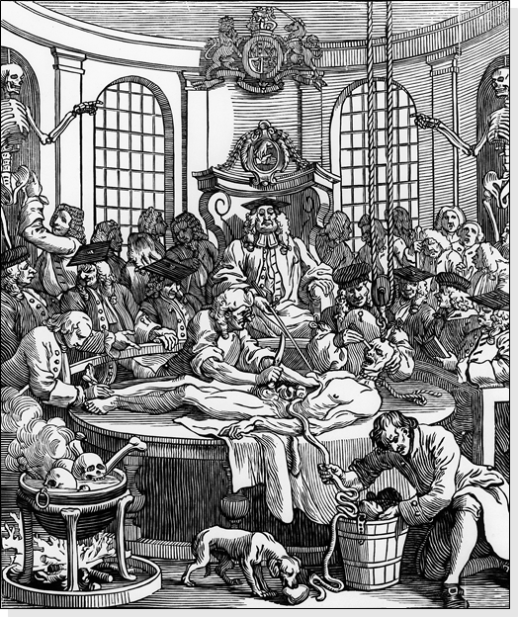
William Hogartin piirros (s. 96)

Slide 2
Miten piirroksessa pilkataan tieteen kehitystä ja tutkimusta?

Slide 3
Kuvassa arvostellaan tiedettä ja sen uusia tutkimusmenetelmiä.
Miten tämä näkyy kuvan yksityiskohdissa?

Slide 4
Tutkimuskohteena on ihmisen ruumis.
Tiedemiehet ovat kokoontuneet ruumiin ympärille.

Slide 5
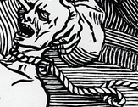
Hirttoköydestä voi päätellä, että ruumis on rikollisen.

Slide 6
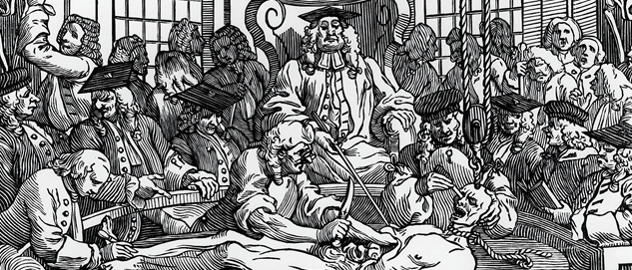
Tutkijat ja tiedemiehet eivät kunnioita kuollutta ihmistä, vaan tutkivat sitä ikään kuin esinettä.

Slide 7
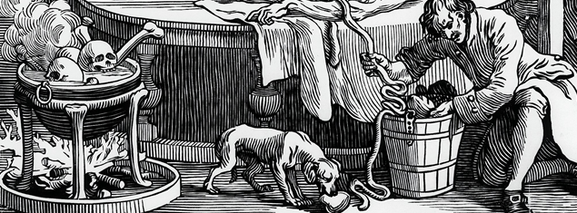
Edellisten tutkimuskohteiden luita kiehuu padassa ja ihmisten sisäelimiä syötetään koiralle.

Slide 8
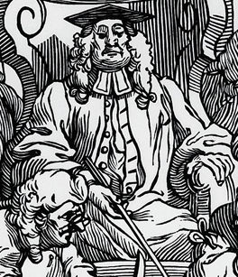
Tutkimusta johtava tiedemies on kuvattu ylpeäksi, hän ei tee itse mitään, vaan johtaa tutkimusta valtaistuimeltaan pitkällä kepillä.

Slide 9
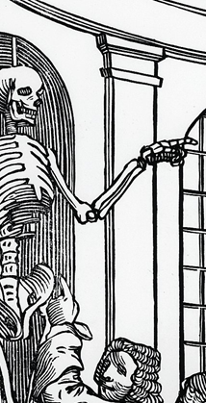
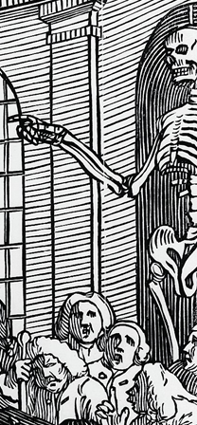
Taustalla olevat luurangot korostavat ihmisruumiin jatkuvaa hyödyntämistä tieteessä.

Slide 10
Kuva siis arvostelee tiedettä, joka ei kunnioita kuollutta ihmistä vaan suhtautuu siihen tutkimuskohteena.

